Slide 1
迭代成果展示
迭代成果展示
王梓铭, 邢桐, 王彩文, 何方溥, 常昊, 郑文璐
1

Slide 2
项目内容简介
目录
核心功能模块
迭代内容简介
进度描述
展示
时间 | 2018.04.23-2018.05.27
主要内容 | 主页面/用户页面展示
 | 详情界面功能
 | 我的项目/参与过的项目
 | 发布/评价
2

Slide 3
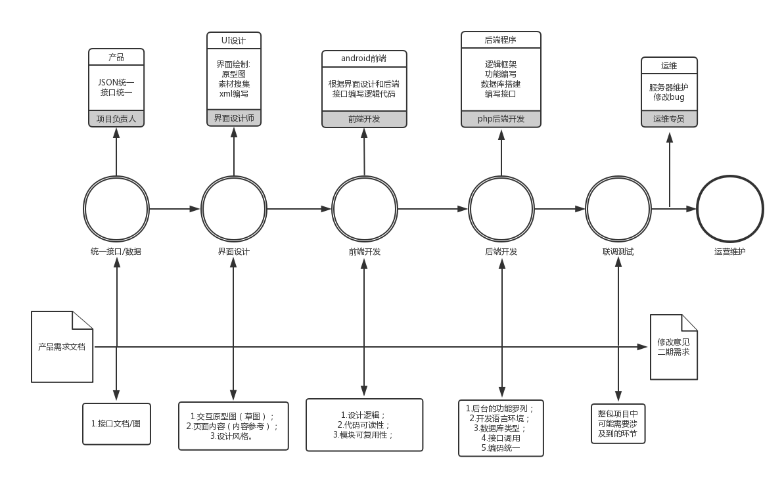
项目内容简介—进度
目录
迭代内容简介
进度描述
展示
2

Slide 4
前端开发—常昊
目录
前端界面:
个人登录、注册界面
主界面
发布界面
个人账号信息
收藏界面
发起项目
参与项目
排行榜
前端逻辑:
前端recycleview逻辑实现
个人注册主界面
轮播图
个人账号信息
迭代内容简介
进度描述
展示
3

Slide 5
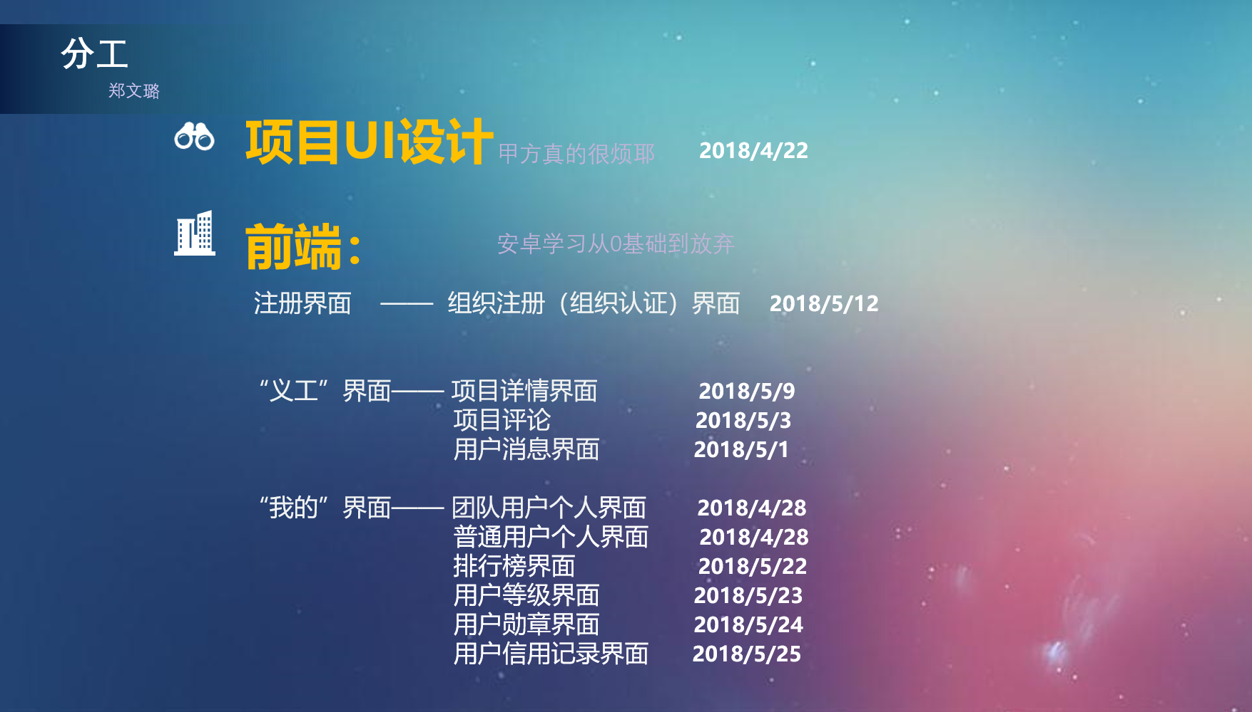
前端开发—郑文璐
目录
迭代内容简介
进度描述
展示
3

Slide 6
前端开发—何方溥
目录
做了：
AsyncHttp包装
前后端传输模板
登录逻辑
发布活动逻辑
活动详情逻辑
参加活动逻辑
问题：
数据库JSON格式有误、key值拼写错误
接口文档大小写错误
文字编码不同
控件命名不规范
迭代内容简介
进度描述
展示
3

Slide 7
后端开发—王梓铭
目录
完成内容与进度:
尝试搭建服务器, 后端json传输接口
服务器部署, 数据库连接, 主界面数据传输处理
图片上传下载, 修改后端bug
主界面推荐, 修改后端bug
对接前端
迭代内容简介
进度描述
展示
问题与解决:
json数据传输问题(已解决)
mysql数据库插入乱码问题(已解决)
协同过滤效率问题
3

Slide 8
后端开发—王彩文
目录
完成内容：
php本地连接（第八周）
MySQL数据库创建（第九周）
接口文档（第九周）
后端页面实现:
评论页面，活动详情（第十周）
登录界面 ，历史活动页面（第十一周）
评价页面（第十二周）
问题总结：
1.前期定义接口有些不合理（实现过程中更改）
2.git使用不熟练，导致队友写的部分消失并拖延进度（小组讲解了git使用方法）
迭代内容简介
进度描述
展示
3

Slide 9
后端开发—邢桐
目录
参加活动、个人用户注册、组织用户注册
调试服务器、部署服务器
对后端进行简单的测试（postman）
调bug
迭代内容简介
进度描述
展示
3

Slide 10
展示
目录
迭代内容简介
进度描述
展示
3

Slide 11
下次迭代
目录
好友模块: 添加删除
虚拟货币捐助模块
综合测试
迭代内容简介
进度描述
展示
3

Slide 12
自我介绍
谢谢
14

